Slide 1

Презентація на тему:
«Види та типи конфліктів у сучасному суспільстві»

Slide 2

Конфлікт ( лат. conflictus - зіткнення,сутичка) - зіткнення протилежних інтересів і поглядів,напруження і крайнє загострення суперечностей, що призводить до активних дій, ускладнень, боротьби, що супроводжуються складними колізіями.

Slide 3
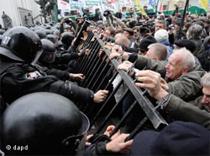

Спосіб розв’язання конфліктів припускає їх розподіл на антагоністичні (насильницькі) конфлікти та компромісні (ненасильницькі).
Насильницькі (антагоністичні) конфлікти являють собою способи розв’язання суперечностей шляхом руйнування структур усіх сторін-конфліктерів чи відмови всіх сторін, крім однієї, від участі в конфлікті. Ця сторона і виграє. Наприклад: повна поразка супротивника в суперечці, вибори органів влади і т. д.
Компромісні конфлікти допускають декілька варіантів їх вирішення за рахунок взаємної зміни цілей учасників конфлікту, термінів, умов взаємодії.

Slide 4
Сфери прояву конфліктів украй різноманітні: політика, економіка, соціальні відносини, погляди й переконання людей. Виділяють політичні, соціальні, економічні, організаційні конфлікти.
Політичні конфлікти — зіткнення з приводу розподілу влад­них повноважень, форми боротьби за владу.
Соціальний конфлікт являє собою суперечності в системі стосунків людей (груп), що характеризується посиленням протилежних інтересів, тенденцій соціальних спільнот та індивідів.
Економічні конфлікти являють собою широкий спектр кон­фліктів, в основі яких лежать суперечності між економічними інтересами окремих особистостей, груп.
Організаційні конфлікти є наслідком ієрархічних відносин, регламентування діяльності особи, застосування розподільчих відносин в організації.

Slide 5

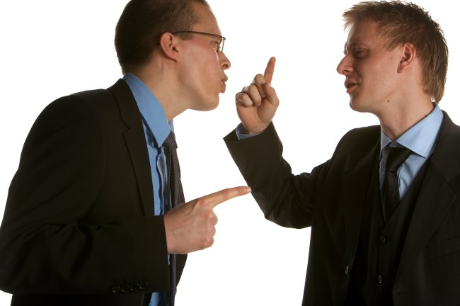
За спрямованістю впливу виділяють вертикальні й горизонтальні конфлікти. Характерною рисою їх є розподіл обсягу влади, який знаходиться в опонентів на момент початку конфліктних взаємодій.
У вертикальних конфліктах обсяг влади зменшується по вертикалі зверху донизу, що й визначає різні стартові умови для учасників конфлікту: начальник — підлеглий, вища організація — підприємство, засновник — мале підприємство.
У горизонтальних конфліктах відбувається взаємодія рівноцінних за обсягом наявної влади чи ієрархічним рівнем суб’єктів: керівники одного рівня, фахівці — між собою, постачальники — споживачі.

Slide 6


Ступінь виразності конфліктного протистояння припускає виділення прихованих і відкритих конфліктів.
Відкриті конфлікти характеризуються явно вираженим зіт-
кненням опонентів: сварки, суперечки, зіткнення. Взаємодія регулюється нормами, що відповідають ситуації й статусу учасників конфлікту.
У разі прихованого конфлікту відсутні зовнішні агресивні дії між сторонами-конфліктерами, але при цьому використовуються непрямі способи впливу. Це відбувається за умови, що один з учасників конфліктної взаємодії побоюється іншого, або ж у нього немає достатньої влади й сил для відкритої боротьби.

Slide 7

Кількість учасників конфліктної взаємодії дозволяє поділяти їх на внутріособистісні, міжособистісні, міжгрупові.
Внутріособистісні конфлікти являють собою зіткнення всередині особистості рівних за силою, але протилежно спрямованих мотивів, потреб, інтересів.
Міжособистісні конфлікти являють собою зіткнення індивідів із групою, між собою, боротьбу за інтереси кожної зі сторін. Це один із найбільш розповсюджених видів конфліктів.
Міжгрупові конфлікти — конфлікти між різними групами, підрозділами, у яких зачіпаються інтереси людей, об’єднаних на період конфлікту в єдині згуртовані спільноти.

Slide 8
На вибір правильного рішення у разі внутріособистісного конфлікту людина може витратити багато сил і часу, а отже, стрімко зростає емоційна напруженість, може виникнути стрес, а перед ухваленням рішення поведінка особистості може стати неконтрольованою. Прикладами є конфлікти «плюс-плюс», «плюс-мінус», «мінус-мінус».
Конфлікти «плюс-плюс» припускають вибір одного з двох сприятливих варіантів. Наприклад, куди поїхати відпочивати чи що купити (машину якої марки). Слід зазначити: вибір відбувається з двох сприятливих варіантів, однак необхідність вибору може бути настільки складною й болісною, що супроводжуватиметься стресовими ситуаціями.
Конфлікти «плюс-мінус» — це конфлікти притягання й відштовхування, ухвалення рішення, коли кожний із варіантів може мати і позитивні, і негативні наслідки, а вибрати треба один,
з урахуванням розв’язання загального завдання.
Іншим різновидом внутріособистісного конфлікту є рольовий конфлікт, коли в однієї особистості виникає необхідність одночас­ного виконання різних своїх ролей, які до того ж суперечать одна одній. Даний конфлікт у результаті може бути зведено до конфлікту «мінус-мінус».

Slide 9

Міжособистісні конфлікти являють собою зіткнення індивідів із групою, між собою, боротьбу за інтереси кожної зі сторін. Це один із найбільш розповсюджених видів конфліктів.
Залежно від порушених потреб виділяють когнітивні конфлікти та конфлікти інтересів .
Конфлікт когнітивний — конфлікт поглядів, точок зору, знань. У такому конфлікті метою кожного суб’єкта є переконати опонента, довести правильність своєї точки зору, своєї позиції.
Конфлікти інтересів можна представити як противагу конфлікту когнітивному, що означає протиборство, засноване на зіткненні інтересів різних опонентів (груп, індивідів, організацій).

